Slide 1



내가 기획한 IT가
세상을 바꾼다면?
SW개발/HW제작 설계서
프로젝트 명 : 음성으로 말해요 채토피아(Chatopia)
2019.09.15
채토피아 – 김민지(팀장)
채토피아 – 이강은
채토피아 – 정민진
채토피아 – 정민지
Mentor – 정재식 멘토님(LG)

Slide 2


| 목 차
공통
SW/HW 공통 작성
1 / 시스템 구성도
2 / 시스템 흐름도
3 / 메뉴 구성도(웹/모바일)
4 / 프로그램(기능) 목록
5 / 기능 흐름도
6 / 화면 설계서(웹/모바일), 모듈 설계서(HW)
7 / 테이블 설계서(웹/모바일)
8 / 프로그램 상세 로직
9 / 개발 환경 (언어, Tool, 사용 시스템 등)
공통
공통
공통
공통
공통
공통
공통

Slide 3



| 1. 시스템 구성도
채팅 시스템
채팅 서비스
채팅 사용자
채팅 기능
기능
음성 입력
Sound-To-Text 실행
변환된
메시지 전송
Text-To-Sound실행
MSG
수신
1:1 채팅
1:N 채팅
채팅 사용자
SW
개발 언어 : Java(Back-End) , Xml(Front End)
개발 환경(IDE) : Eclipse , Android Studio
개발 운영 체제 : Windows 10
메시지 변환 기능
Sound-To-Text(STT)
Text-To-Sound(TTS)
채팅 사용자
수신된 메시지를 시각장애인들도 손 쉽게 접근할 수 있도록 음성으로 읽어 준다( TTS 기능)
전송할 메시지를 음성으로 입력→문자로 변환하여 상대방에게 메시지 전송 ( STT 기능)
1:1 Chatting & 1:N Chatting 기능
Key Point

Slide 4
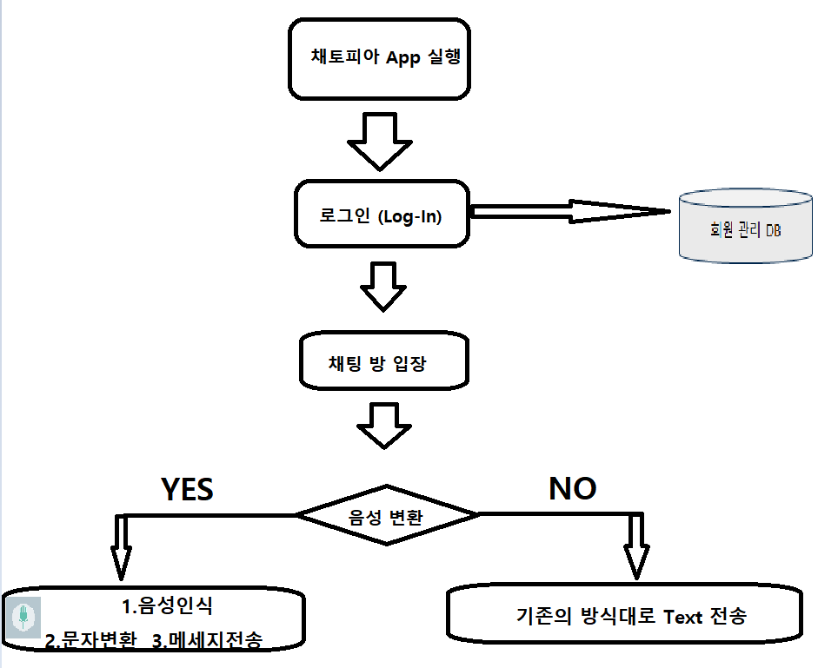
| 2. 시스템 흐름도
※ Embedded SW인 경우 HW와 SW 구분하여 작성
흐름도 (Flow Chart)
설명
1:1 및 1:N 다중 채팅 기능
입력 음성을 문자로 변환하여 메시지 전송 (Sound-To-Text 기능)
수신된 Text ->음성으로 변환하여 읽어주는 기능(Text-To-Sound 기능
제스쳐(5번 터치)를 통한 STT 메세지 전송기능
회원 관리 기능
->채팅 방 로그인 시, 기존 회원인지
아닌지 구별하기 위해 웹 서버 DB연동

Slide 5
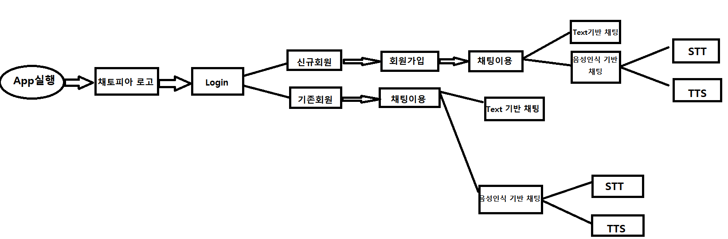
| 3. 메뉴 구성도

Slide 6
| 4. 프로그램(기능) 목록
분류 1 | 분류 2 | 화면(기능) ID | 화면(기능) 명 | 유형 | 설명
SW | 앱 로그인 하기 | ENTER-ID | App 실행을 위한 로그인 | APP | 채팅 방에 입장하기 전, 로그인하여 ID 및 정보를 얻어온다
SW | 회원 가입 | REGISTER | 신규회원을 위한 회원가입 과정 | APP&DB | 신규 회원을 회원관리 DB에 등록한다
SW | 기존 채팅 이용 | Multi-Chat | 기존 Text 기반의 일반적인 실시간 채팅 | APP | 1:1 채팅과 N:N 다중 채팅을 지원한다
SW | 음성인식 기반 채팅 | Multi-Chat(TTS&STT) | 음성인식 기반의 채팅 기능 지원 | APP | STT & TTS 기능을 이용해, 음성을 이용한 채팅을 할 수 있다

Slide 7
| 5. 기능 흐름도
실무 산출물 형식
프로그램 ID | 684(GitLab 기반) | 프로그램 명 | 채토피아(Chatopia) | 작성일 | 2019.10.29 | Page | 1/1
개요 | STT&TTS 기능을 기반으로 한 사회적 약자(시각장애인,장년층 노인)를 위한 채팅 Application |  |  |  |  | 작성자 | 이강은, 정민진
기능 흐름도
1. 어플리케이션 실행
2. 회원가입 및 로그인
- 기존 회원인 경우 : ID와 PW를 입력해 로그인 한다.
- 기존 회원이 아닌 경우 : 회원 가입을 한 후, 로그인 한다.
3. 채팅방 입장
4. Text를 이용한 채팅, 또는 음성인식을 이용한 채팅 가능
- 송신 → STT, 수신 → TTS

Slide 8
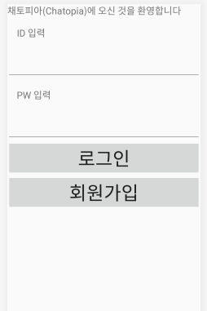
| 6. 화면 설계서 I
 | 기능 번호 | ENTER-ID
 | 기능 명 | 아이디 입력 창
 | 기능설명 | 앱을 시작했을 때 처음으로 볼 수 있는 창. 채팅방에 입장하기 전에 사용자는 ID를 입력해야 한다. ID는 채팅방 안에서 각 클라이언트들을 구별한다.
 | 처리내용 | ∎ID & PW 입력 본인의 아이디를 입력창에 입력하고 ‘입력＇ 버튼을 누르면 웹서버에 해당 클라이언트의 ID가 전송된다.
 | 비고 | N/A
 | 요구사항 명 | 앱 시작 창

Slide 9
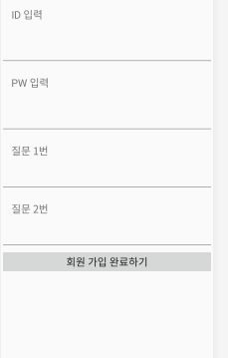
| 6. 화면 설계서 I
 | 기능 번호 | REGISTER
 | 기능 명 | 회원가입창
 | 기능설명 | 회원 가입 시 뜨는 인텐트.
 | 처리내용 | ∎ID & PW 입력 ∎질문1번 , 질문 2번에 해당하는 답 입력 4가지 정보 모두 웹서버에 전송한다.
 | 비고 | N/A
 | 요구사항 명 | 회원가입 창

Slide 10
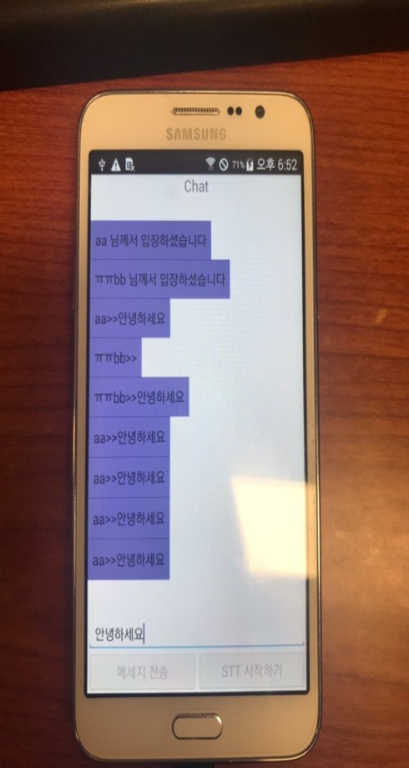
| 6. 화면 설계서 II
 | 기능 번호 | Multi-Chat
 | 기능 명 | 단체 채팅방
 | 기능설명 | ID를 입력하면 입장할 수 있는 채팅방. 여러 명이 입장 가능하고, 입장한 사용자의 아이디와 사용자가 보낸 메시지를 해당 채팅방에 입장하고 있는 모든 클라이언트가 볼 수 있다.
 | 처리내용 | ∎사용자 ID 님 입장 알림 채팅방에 입장하기 전 설정했던 ID와 함께 ‘#ID 님이 입장＇ 이라는 문구가 뜬다. 이때, 채팅방에 들어와 있던 클라이언트와 후에 들어오는 클라이언트 모두 해당 문구를 확인할 수 있다. 음성으로도 읽어준다.(tts.play()함수 이용) ∎메시지 보내기 하단의 텍스트 입력 창에 메시지를 입력하고 ‘입력완료’라는 버튼을 눌러 서버로 전송한다. 전송된 텍스트는 채팅방에 들어와 있는 모든 클라이언트가 확인할 수 있다. 전송한 메시지 또한 tts.play()함수가 읽어준다.
 | 비고 | ∎음성 기능 추가 전송받은 텍스트를 화면에 띄워주고 음성으로 읽어주고, 음성을 텍스트로 바꿔 전송할 수 있는 기능 추가됨
 | 요구사항 명 | 간단한 단체 채팅방

Slide 11
| 7. 테이블 설계서
프로그램 ID | 684 (GitLab 기반) | 프로그램 명 | 채토피아(Chatopia) | 작성일 | 2019.10.29 | Page | 1/1
< 회원 정보 테이블 >
항목명 | Type | 필수/선택 | 값 목록 | 활성여부 | 설명
ID | VARCHAR | 필수 | NOT NULL | PRIMARY KEY | 활성 | 4자 이상, 숫자/문자/특수문자 혼용→채팅 ID
PW | VARCHAR | 필수 | YES NULL | 활성 | 패스워드 - 랜덤 조합 가능
Q1 | VARCHAR | 선택 | YES NULL | 활성 | 질문1 답변
Q2 | VARCHAR | 선택 | YES NULL | 활성 | 질문2 답변

Slide 12
| 7. 테이블 설계서
프로그램 ID | 684 (GitLab 기반) | 프로그램 명 | 채토피아(Chatopia) | 작성일 | 2019.10.29 | Page | 1/1
< 채팅 로그 기록 테이블 – chatDB_Table>
항목명 | Type | 필수/선택 | 값 목록 | 활성여부 | 설명
NUM | INT | 필수 | NOT NULL | PRIMARY KEY | 활성 | 메시지 로그 구분을 위한 인덱스(중복 구분)
ID | CHAR | 필수 | NOT NULL | 활성 | 사용자의 ID
MSG | TEXT | 필수 | NOT NULL | 활성 | 사용자가 입력한 메세지
DATE | CHAR | 필수 | NOT NULL | 활성 | 메시지를 입력한 날짜
TIME | CHAR | 필수 | NOT NULL | 활성 | 메시지를 입력한 시간

Slide 13
| 8. 프로그램 상세 로직 I
프로그램 ID | 684 ( GitLab 기반) | 프로그램 명 | 채토피아(Chatopia) | 작성일 | 2019.10.29 | Page | 1/16
개요 | ID/PW 인증이 완료되면 로그인 성공으로 간주하여 다음 인텐트로 넘어간다. |  |  |  |  | 작성자 | 이강은
상세 로직(Client 측면)
//서버에서 보내준 값이 true이면? if(success){ //Toast.makeText(getApplicationContext(), "success", Toast.LENGTH_SHORT).show(); String ID = jsonResponse.getString("ID"); String PW = jsonResponse.getString("PW"); System.out.println("ID = "+ID); System.out.println("PW = "+PW); Toast.makeText(getApplicationContext(),"로그인 성공",Toast.LENGTH_SHORT).show(); //로그인에 성공했으므로 MainActivity로 넘어감 Intent intent=new Intent(getApplicationContext(),MyClient.class); intent.putExtra("id", ID); intent.putExtra("PW", PW); startActivity(intent); }

Slide 14
| 8. 프로그램 상세 로직 II
프로그램 ID | 684 ( GitLab 기반) | 프로그램 명 | 채토피아(Chatopia) | 작성일 | 2019.10.29 | Page | 2/16
개요 | 통신 전용 스레드를 생성하여 소켓을 통한 TCP/IP 통신을 이용하며 메시지 송수신에 사용되는 입출력 스트림을 설정한다. 그리고 아이디를 TCP/IP서버에게 미리 전송한다. |  |  |  |  | 작성자 | 이강은
상세 로직(Client 측면)
thread = new Thread() { public void run() { try { // 소켓을 생성&서버와의 연결 시도 socket = new Socket("117.17.142.133", 3001); // 입출력 스트림 설정 // 서버에서 메세지 읽어올 때 or 서버에 메세지 보낼 때 필요 out = new PrintWriter(socket.getOutputStream(), true); //데이터를 전송시 stream 형태로 변환하여 //전송한다. in = new BufferedReader(new InputStreamReader(socket.getInputStream())); //데이터 수신시 stream을 받아들인다. // 서버한테 아이디 전송 out.println(id); //맨 처음에 입장 안내문 출력 Intro(); } catch (IOException e)//예외 처리d { e.printStackTrace(); }

Slide 15
| 8. 프로그램 상세 로직 III
프로그램 ID | 684 ( GitLab 기반) | 프로그램 명 | 채토피아(Chatopia) | 작성일 | 2019.10.29 | Page | 3/16
개요 | 채팅 방에 입장시, Intro라는 함수를 호출하여 입장 멘트를 출력하고, 여러명의 수신자로 부터 오는 메세지들을 BufferedReader 객체 in으로 읽어와서 fromothers라는 String형 변수에 저장한다. 이 수신된 메세지들은 UI 측면에서 계속해서 업데이트 해주어야 하므로 runOnUiThread를 사용하여 실시간 통신을 구현하였다. |  |  |  |  | 작성자 | 이강은
상세 로직(Client 측면)
runOnUiThread(new Runnable() { @Override public void run() { if (temp_id.equals("IntroMessage")) { adapter.add(temp_msg); adapter.notifyDataSetChanged(); // 서버로 부터 받은 메세지 전체를 읽어준다. ttsClient.play(temp_msg); } else if (temp_id.equals("QuitMessage")) { adapter.add(temp_msg); adapter.notifyDataSetChanged(); // 서버로 부터 받은 메세지 전체를 읽어준다. ttsClient.play(temp_msg); } else { if (temp_id != null && temp_msg != null) { //완전체로 합치기 fromothers = temp_id + ">>" + temp_msg; // 서버에서 받아온 메시지 출력 adapter.add(fromothers); adapter.notifyDataSetChanged();

Slide 16
| 8. 프로그램 상세 로직 IV
프로그램 ID | 684 ( GitLab 기반) | 프로그램 명 | 채토피아(Chatopia) | 작성일 | 2019.10.29 | Page | 4/16
개요 | 서버 측면에서는 로그인 된 클라이언트가 채팅방에 입장하면 여러 Client들을 List에 넣어서 관리한다. 새로운 Client가 등록되면 입장 멘트를 모든 Client들에게 송신하고, 퇴장시에도 모든 Client들에게 메시지를 송신한다. |  |  |  |  | 작성자 | 이강은
상세 로직(Server 측면)
static List<PrintWriter> ClientList = Collections.synchronizedList(new ArrayList<PrintWriter>()); // 소켓 s 받는 생성자 public ServerReceiveThread(Socket s) { System.out.println("서버 리시브 생성자"); this.s = s; try { // 클라이언트 하나씩 ArrayList에 추가하여 관리한다. printwriter = new PrintWriter(s.getOutputStream()); ClientList.add(printwriter); } catch (Exception e) { System.out.println(e.getMessage()); } } //이어서 다음 슬라이드에 연결됩니다 }

Slide 17
| 8. 프로그램 상세 로직 IV
프로그램 ID | 684 ( GitLab 기반) | 프로그램 명 | 채토피아(Chatopia) | 작성일 | 2019.10.29 | Page | 4-1/16
개요 | 서버 측면에서는 로그인 된 클라이언트가 채팅방에 입장하면 여러 Client들을 List에 넣어서 관리한다. 새로운 Client가 등록되면 입장 멘트를 모든 Client들에게 송신하고, 퇴장시에도 모든 Client들에게 메시지를 송신한다. |  |  |  |  | 작성자 | 이강은
상세 로직(Server 측면)
public void run() { try { BufferedReader br = new BufferedReader(new InputStreamReader(s.getInputStream())); PrintWriter pw = new PrintWriter(s.getOutputStream()); String id = br.readLine(); sendtoAll("IntroMessage"); //안내문 전송하기 전 클라이언트에게 알려주기 sendtoAll(id + " 님께서 입장하셨습니다"); while (true) { msg = br.readLine(); // If there's no message to send // End Chat if (msg == null) { break; } else if (msg.equals("quit") || msg.equals("Quit") || msg.equals("QUIT")) { ClientList.remove(printwriter); System.out.println(id + " 님께서 퇴장하셨습니다."); sendtoAll("QuitMessage"); sendtoAll(id + " 님께서 퇴장하셨습니다."); } //다음 슬라이드로 이어집니다

Slide 18
| 8. 프로그램 상세 로직 IV
프로그램 ID | 684 ( GitLab 기반) | 프로그램 명 | 채토피아(Chatopia) | 작성일 | 2019.10.29 | Page | 4-2/16
개요 | 서버 측면에서는 로그인 된 클라이언트가 채팅방에 입장하면 여러 Client들을 List에 넣어서 관리한다. 새로운 Client가 등록되면 입장 멘트를 모든 Client들에게 송신하고, 퇴장시에도 모든 Client들에게 메시지를 송신한다. |  |  |  |  | 작성자 | 이강은
상세 로직(Server 측면)
else { //바뀐부분 id랑 메세지를 따로 보내어서 클라이언트가 음성으로 현황을 출력하게끔 한다. System.out.println(id + "::" + msg); sendtoAll(id);//id 먼저 전송 sendtoAll(msg);//메세지 전송 } //System.out.println(id + "::" + msg); } } catch (IOException e) { // TODO Auto-generated catch block e.printStackTrace(); } }

Slide 19
| 8. 프로그램 상세 로직 IV
프로그램 ID | 684 ( GitLab 기반) | 프로그램 명 | 채토피아(Chatopia) | 작성일 | 2019.10.29 | Page | 5/16
개요 | Ui_button이라는 버튼 변수에 ui_button 위젯을 담고 리스너를 추가하여 VoiceRecoActivity.class로 전환되어 STT가 시작되고 이때 나타나는 화면은 com_kakao_sdk_asr_activity_voice_reco.xml로 나타난다. |  |  |  |  | 작성자 | 이강은
상세 로직(STT 연동->카카오 API 사용)
ui_button.setOnClickListener(new View.OnClickListener() { @Override public void onClick(View view) { serviceType = SpeechRecognizerClient.SERVICE_TYPE_WORD; Intent i = new Intent(getApplicationContext(), VoiceRecoActivity.class); if (serviceType.equals(SpeechRecognizerClient.SERVICE_TYPE_WORD)) { EditText words = (EditText)findViewById(R.id.words_edit); String wordList = words.getText().toString(); Log.i("SpeechSampleActivity", "word list : " + wordList.replace('\n', ',')); i.putExtra(SpeechRecognizerActivity.EXTRA_KEY_USER_DICTIONARY, wordList); } i.putExtra(SpeechRecognizerActivity.EXTRA_KEY_SERVICE_TYPE, serviceType); startActivityForResult(i, 0); } });

Slide 20
| 8. 프로그램 상세 로직 IV
프로그램 ID | 684 ( GitLab 기반) | 프로그램 명 | 채토피아(Chatopia) | 작성일 | 2019.10.29 | Page | 6/16
개요 | 음성 인식이 성공하게 되면 onRecognitionSuccess() 함수가 호출되며 음성 인식 결과를 result 라는 ArrayList<String>에 저장한다. |  |  |  |  | 작성자 | 이강은
상세 로직(STT 연동->카카오 API 사용)
//STT 연동->카카오 API 사용 @Override protected void onRecognitionSuccess(List<String> result, boolean marked) { // result는 선택된 결과 목록이 담겨있다. // 첫번째 값의 신뢰도가 낮아 후보 단어를 선택하는 과정을 거쳤을 경우에는 그 때 선택된 값이 가장 처음으로 오게 된다. // 첫번째 값의 신뢰도가 현저하게 높았거나, 이용자가 선택을 했을 경우에는 marked 값은 true가 된다. 이 이외에는 false가 된다. Intent intent = new Intent(). putStringArrayListExtra(EXTRA_KEY_RESULT_ARRAY, new ArrayList<String>(result)). putExtra(EXTRA_KEY_MARKED, marked); setResult(RESULT_OK, intent); finish(); } //음성인식 시작하는 함수 public void Start_Stt() { serviceType = SpeechRecognizerClient.SERVICE_TYPE_WORD; Intent i = new Intent(getApplicationContext(), VoiceRecoActivity.class); if (serviceType.equals(SpeechRecognizerClient.SERVICE_TYPE_WORD)) { //EditText words = (EditText) findViewById(R.id.words_edit); //String wordList = words.getText().toString(); // Log.i("SpeechSampleActivity", "word list : " + wordList.replace('\n', ',')); //i.putExtra(SpeechRecognizerActivity.EXTRA_KEY_USER_DICTIONARY, wordList); } i.putExtra(SpeechRecognizerActivity.EXTRA_KEY_SERVICE_TYPE, serviceType); startActivityForResult(i, 0); }

Slide 21
| 8. 프로그램 상세 로직 IV
프로그램 ID | 684 ( GitLab 기반) | 프로그램 명 | 채토피아(Chatopia) | 작성일 | 2019.10.29 | Page | 7/16
개요 | 음성인식이 완료된 이후 결과값 중 가장 상위에 나와있는 ArrayList값을 input이라는 EditText 칸에 setText로 하여 서버에게 전송할 수 있다. |  |  |  |  | 작성자 | 이강은
상세 로직(STT 연동->카카오 API 사용)
@Override protected void onActivityResult(int requestCode, int resultCode, Intent data) { if (resultCode == RESULT_OK) { results = data.getStringArrayListExtra(VoiceRecoActivity.EXTRA_KEY_RESULT_ARRAY); final StringBuilder builder = new StringBuilder(); for (String result : results) { builder.append(result); builder.append("\n"); } new AlertDialog.Builder(this). setMessage(builder.toString()). setPositiveButton("확인", new DialogInterface.OnClickListener() { @Override public void onClick(DialogInterface dialog, int which) { //얻어진 데이터를 에티트 텍스트에 옮긴다. for (int i=0;i<results.size();i++) { if(i==0) { //ArrayList에서 처음 글자만 추출해서 올리기 String temp_result = results.get(i); input.setText(temp_result); } } dialog.dismiss()} }). show(); }

Slide 22
| 8. 프로그램 상세 로직 IV
프로그램 ID | 684 ( GitLab 기반) | 프로그램 명 | 채토피아(Chatopia) | 작성일 | 2019.10.29 | Page | 8/16
개요 | EditText에서 작성한 문자열 데이터를 토대로 버튼을 클릭 시 결과 값을 저장하며 음성을 출력한다. |  |  |  |  | 작성자 | 김민지
상세 로직( TTS연동->카카오 API 사용)
SpeechRecognizerManager.getInstance().initializeLibrary(this); TextToSpeechManager.getInstance().initializeLibrary(getApplicationContext()); ttsClient = new TextToSpeechClient.Builder() .setSpeechMode(TextToSpeechClient.NEWTONE_TALK_1) // 음성합성방식 .setSpeechSpeed(1.0) // 발음 속도(0.5~4.0) .setSpeechVoice(TextToSpeechClient.VOICE_WOMAN_READ_CALM) //TTS 음색 모드 설정(여성 차분한 낭독체) .setListener(this) .build(); ttsClient2 = new TextToSpeechClient.Builder() .setSpeechMode(TextToSpeechClient.NEWTONE_TALK_1) // 음성합성방식 .setSpeechSpeed(0.5) // 발음 속도(0.5~4.0) .setSpeechVoice(TextToSpeechClient.VOICE_WOMAN_READ_CALM) //TTS 음색 모드 설정(여성 차분한 낭독체) .setListener(this) .build();

Slide 23
| 8. 프로그램 상세 로직 IV
프로그램 ID | 684 ( GitLab 기반) | 프로그램 명 | 채토피아(Chatopia) | 작성일 | 2019.10.29 | Page | 9/16
개요 | SQLite를 사용해 서버에서 받아온 아이디, 메시지와 해당 메시지를 받은 날짜, 시간 형태로 구성된 채팅 기록을 디바이스에 저장한다. |  |  |  |  | 작성자 | 정민진
상세 로직(사용자의 메시지 SQLite에 저장)
DBHelper myHelper; SQLiteDatabase sqlDB; // 데이터베이스 클래스 인터페이스 생성 myHelper = new DBHelper(this); // SOLite 사용하기 public class DBHelper extends SQLiteOpenHelper { public DBHelper(Context context) { super(context, "chatDB", null, 1); } // 테이블을 생성한다 - DB 처음 만들때 호출됨. @Override public void onCreate(SQLiteDatabase db) { // 테이블 생성 db.execSQL("CREATE TABLE IF NOT EXISTS chatDB( NUM INTEGER PRIMARY KEY, ID char(20), MSG TEXT, DATE char(20), TIME char(20) );"); } // 테이블을 삭제한 후 다시 생성한다 @Override public void onUpgrade(SQLiteDatabase db, int i, int i1) { db.execSQL("DROP TABLE IF EXISTS chatDB"); onCreate(db); } } //메시지를 테이블에 저장 // 데이터베이스에 서버에서 받아온 id와 메세지를 저장한다. sqlDB = myHelper.getWritableDatabase(); sql = String.format("INSERT INTO chatDB VALUES('" + DB_index + "', '" + temp_id + "', '" + temp_msg + "', '" + d_date + "', '" + d_time + "');"); sqlDB.execSQL(sql); sqlDB.close(); DB_index++;

Slide 24
| 8. 프로그램 상세 로직 IV
프로그램 ID | 684 ( GitLab 기반) | 프로그램 명 | 채토피아(Chatopia) | 작성일 | 2019.10.29 | Page | 10/16
개요 | 스크롤뷰 내부에 위치한 리스트뷰 객체에 setOnTouchLister를 틍록하여 5번을 연속하여 터치한 경우 STT API 결과 중 가장 인식률이 높은 결과만을 서버에 전송한다. |  |  |  |  | 작성자 | 이강은
상세 로직(리스트뷰->터치 제스쳐를 함으로써 서버에게 TTS 결과 중 가장 인식률 높은 결과 보내기)
//for문에 넣고 play함수를 연속적으로는 호출하지 못하여 //문자열 합성 방식을 이용합니다. ttsClient2.play("인식률이 가장 높은 내용을 말씀드리겠습니다. " + temp[0] + question); //다른 버튼 오작동을 막기 위해서 false값 설정 setButtonsStatus(false); touch = true; // Yes 제스쳐-->5번 연속 터치 chat_text.setOnTouchListener(new View.OnTouchListener() { @Override public boolean onTouch(View v, MotionEvent event) { if (touch) { touch_count++; //한번에 2씩 증가한다.(이유: 나도 모르겠다) System.out.println("touch_count : " + touch_count); // 3번 터치한 경우 if (touch_count == 6) { ttsClient2.play("메세지를 전송합니다"); out.println(results.get(0)); //버튼 다시 enable 상태로 변환 setButtonsStatus(true); touch_count = 0;//카운트 초기화 touch = false; } return true; } else return false; } }); }

Slide 25
| 8. 프로그램 상세 로직 IV
프로그램 ID | 684 ( GitLab 기반) | 프로그램 명 | 채토피아(Chatopia) | 작성일 | 2019.10.29 | Page | 11/16
개요 | 안드로이드에서 입력했던 ID 와 PW, 그리고 질문1과 질문2를 해쉬 형식으로 파라미터에 PUT하여 이후 서버 내의 chatopia_Register.php 와 연동하여 POST 값으로 전달합니다. |  |  |  |  | 작성자 | 김민지
상세 로직(RegisterRequest.java)
public class RegisterRequest extends StringRequest{ //현재 안드로이드앱을 에뮬레이터로 돌리므로 에뮬레이터가 설치된 서버에 있는 아파치 서버에 접근하려면 //다음과 같이 10.0.2.2:포트번호 로 접근해야합니다 저는 8080 포트를 써서 다음과 같이 했습니다 final static private String URL = "http://cslin.skuniv.ac.kr/~kimmije1009/chatopia/chatopia_Register.php"; private Map<String, String> parameters; //생성자 public RegisterRequest(String userID, String userPassword,String userQuestion1,String userQuestion2, Response.Listener<String> listener){ super(Method.POST, URL, listener, null); parameters = new HashMap<>(); parameters.put("ID", userID); parameters.put("PW", userPassword); parameters.put("Q1", userQuestion1); parameters.put("Q2", userQuestion2); } //추후 사용을 위한 부분 @Override protected Map<String, String> getParams() throws AuthFailureError { return parameters; } }

Slide 26
| 8. 프로그램 상세 로직 IV
프로그램 ID | 684 ( GitLab 기반) | 프로그램 명 | 채토피아(Chatopia) | 작성일 | 2019.10.29 | Page | 12/16
개요 | RegisterRequest 클래스를 통해 php 와 연동해서 전달 받아온 JSON Object 를 통해 success key 로 얻는 boolean값을 이용해 true 면 회원 가입 성공 / false 면 회원 가입 실패(즉 ID 가 중복을 의미)을 알려준다. |  |  |  |  | 작성자 | 김민지
상세 로직(신규 회원 가입 RegisterMember.java)
//4. 콜백 처리부분(volley 사용을 위한 ResponseListener 구현 부분) Response.Listener<String> responseListener = new Response.Listener<String>() { @Override public void onResponse(String response) { try{ JSONObject jsonResponse = new JSONObject(response); boolean success = jsonResponse.getBoolean("success"); System.out.println("boolean success = "+success); Toast.makeText(getApplicationContext(), "success"+success, Toast.LENGTH_SHORT).show(); //서버에서 보내준 값이 true이면? if(success){ Toast.makeText(getApplicationContext(),"회원가입 성공",Toast.LENGTH_SHORT).show(); finish(); }else{//로그인 실패시 AlertDialog.Builder builder = new AlertDialog.Builder(RegisterMember.this); builder.setMessage("Try another ID") .setNegativeButton("retry", null) .create() .show(); } }catch(JSONException e){ e.printStackTrace(); }

Slide 27
| 8. 프로그램 상세 로직 IV
프로그램 ID | 684 ( GitLab 기반) | 프로그램 명 | 채토피아(Chatopia) | 작성일 | 2019.10.29 | Page | 13/16
개요 | 안드로이드에서 입력했던 ID 와 PW를 해쉬 형식으로 파라미터에 PUT하여 이후 서버 내의 chatopia_login.php와 연동하여 POST 값으로 전달합니다. |  |  |  |  | 작성자 | 김민지
상세 로직(LoginRequest.java)
public class LoginRequest extends StringRequest { //현재 안드로이드앱을 에뮬레이터로 돌리므로 에뮬레이터가 설치된 서버에 있는 아파치 서버에 접근하려면 //다음과 같이 10.0.2.2:포트번호 로 접근해야합니다 저는 8080 포트를 써서 다음과 같이 했습니다 final static private String URL = "http://cslin.skuniv.ac.kr/~kimmije1009/chatopia/chatopia_login.php"; private Map<String, String> parameters; //생성자 public LoginRequest(String userID, String userPassword, Response.Listener<String> listener){ super(Method.POST, URL, listener, null); parameters = new HashMap<>(); parameters.put("ID", userID); parameters.put("PW", userPassword); } //추후 사용을 위한 부분 @Override protected Map<String, String> getParams() throws AuthFailureError { return parameters; } }

Slide 28
| 8. 프로그램 상세 로직 IV
프로그램 ID | 684 ( GitLab 기반) | 프로그램 명 | 채토피아(Chatopia) | 작성일 | 2019.10.29 | Page | 14/16
개요 | LoginRequest 클래스를 통해 php 와 연동해서 전달 받아온 JSON Object 를 통해 성공하면 올바른 ID 값과 PW 값을 안드로이드에 전달받아옵니다. 이를 새로운 인텐트로 넘겨주어 채팅방에 누가 들어왔는지 알 수 있도록 기능을 구현하였습니다. |  |  |  |  | 작성자 | 김민지
상세 로직(MainActivity.java)
//서버에서 보내준 값이 true이면? if(success){ //Toast.makeText(getApplicationContext(), "success", Toast.LENGTH_SHORT).show(); String ID = jsonResponse.getString("ID"); String PW = jsonResponse.getString("PW"); System.out.println("ID = "+ID); System.out.println("PW = "+PW); Toast.makeText(getApplicationContext(),"로그인 성공",Toast.LENGTH_SHORT).show(); //로그인에 성공했으므로 MainActivity로 넘어감 Intent intent=new Intent(getApplicationContext(),MyClient.class); intent.putExtra("id", ID); intent.putExtra("PW", PW); startActivity(intent); }else{//로그인 실패시 AlertDialog.Builder builder = new AlertDialog.Builder(MainActivity.this); builder.setMessage("Login failed") .setNegativeButton("retry", null) .create() .show(); }

Slide 29
| 8. 프로그램 상세 로직 IV
프로그램 ID | 684 ( GitLab 기반) | 프로그램 명 | 채토피아(Chatopia) | 작성일 | 2019.10.29 | Page | 15/16
개요 | 안드로이드에서 POST로 값을 전달하면 그 값을 저장하고 mysqli 쿼리문을 통해 Chatopia_Member_Plus 데이터베이스에 삽입 명령문을 실행하여 실행이 성공하면 success key 값에 true를, 실패 시 false 를 안드로이드로 전달합니다. |  |  |  |  | 작성자 | 김민지
상세 로직(chatopia_Register.php)
<?php $servername = "localhost"; $username = "kimmije1009"; $password = "mskimmije1009M"; $dbname = "kimmije1009"; // Create connection $conn = new mysqli($servername, $username, $password, $dbname); // Check connection if ($conn->connect_error) { die("Connection failed: " . $conn->connect_error); } //// 안드로이드에서 보낸 값들을 POST 형식으로 받는다. $ID = $_POST['ID']; $PW = $_POST['PW']; $Q1 = $_POST['Q1']; $Q2 = $_POST['Q2']; $sql = "INSERT INTO `kimmije1009`.`Chatopia_Member_Plus` (`ID`, `PW`,`Q1`,`Q2`) VALUES ('$ID', '$PW','$Q1','$Q2');"; ////안드로이드로 보낼 응답 값 $response = array(); if ($conn->query($sql) === TRUE) {// Insert 성공 시 // echo "New record created successfully"; $response["success"] = true; echo json_encode($response); } else {//Insert 실패 시 // echo "Error: " . $sql . "<br>" . $conn->error; $response["success"] = false; echo json_encode($response); } $conn->close(); ?>

Slide 30
| 8. 프로그램 상세 로직 IV
프로그램 ID | 684 ( GitLab 기반) | 프로그램 명 | 채토피아(Chatopia) | 작성일 | 2019.10.29 | Page | 16/16
개요 | 안드로이드에서 POST로 값을 전달하면 그 값을 저장하고 mysqli 쿼리문을 통해 Chatopia_Member_Plus 데이터베이스에 검색명령문을 실행하여 실행이 성공함과 동시에 검색된 행의 수가 0보다 큰 경우 success key 값에 true를, 실패 시 false 를 안드로이드로 전달합니다. 또한 true 일 경우 안드로이드에 ID 와 PW 를 같이 전달합니다. |  |  |  |  | 작성자 | 김민지
상세 로직(chatopia_login.php)
<?php $servername = "localhost"; $username = "kimmije1009"; $password = "mskimmije1009M"; $dbname = "kimmije1009"; // Create connection $conn = new mysqli($servername, $username, $password, $dbname); // Check connection if ($conn->connect_error){ die("Connection failed: " . $conn->connect_error); } // 안드로이드에서 보낸 값들을 POST 형식으로 받는다. $ID = $_POST['ID']; $PW = $_POST['PW']; $sql = "SELECT `ID`,`PW` FROM `Chatopia_Member_Plus` WHERE `ID` = '$ID' AND `PW` = '$PW';"; $result = $conn->query($sql); //안드로이드로 보낼 응답 값 $response = array(); if ($result->num_rows > 0){//ID 와 PW의 값이 올바른 계정 $response["success"] = true; $response["ID"] = $ID; $response["PW"] = $PW; echo json_encode($response); } else{//ID 와 PW 를 합친 TRUE FALSE 값이 틀린 틀린 계정 $response["success"] = false; echo json_encode($response); } $conn->close(); ?>

Slide 31
샘플 1
| 9. 개발 환경 및 설명
구분 |  | 항목 | 적용내역
S/W 개발환경 | 스마트폰 App 개발 | Android Studio (3.3) | Android application 개발 및 서버 연동 사용
 |  | Kakao Talk API (STT)& Android 자체 API (TTS) | STT(뉴톤) & TTS(뉴톤톡) 기능 구현을 위해 API hash key를 받아서 사용
 |  | 안드로이드 AVD (Nexus 6 Q API) | 스마트폰 에뮬레이터(앱 실행 테스트에 사용)
 | 채팅 서버 개발 | Eclipse | 소켓 통신 기반의 채팅 서버 구현 시 사용 (개발 언어 : Java)
 |  | SQLite | 클라이언트의 채팅 로그 저장
 |  | MySQL(5.1.73) | 회원 저장 및 관리하는 데이터베이스 사용
 |  | 서버 운영체제 | Windows 10
H/W 구성장비 | 디바이스 | 스마트폰 (안드로이드, 아이폰) | 사용자에게 서비스를 직접적으로 제공하는 End Device
 | 통신 | 와이파이 | 스마트폰과 자바서버 통신

Slide 32
내가 기획한 IT가
세상을 바꾼다면?
Thank you

